Slide 1
个人总结汇报 杨慧文 2016011368
领航小组——Tally项目

Slide 2
角色：开发组，组长

Slide 3
作为开发组
完成的工作清单：
《需求构思及描述》V1.0 50%
《需求构思及描述》V2.0 50%
《软件设计规格说明书》V1.0 25%
《软件设计规格说明书》V2.0 25%
《软件设计规格说明书》V3.0 30%
《Tally开发语言命名规范》 100%

Slide 4
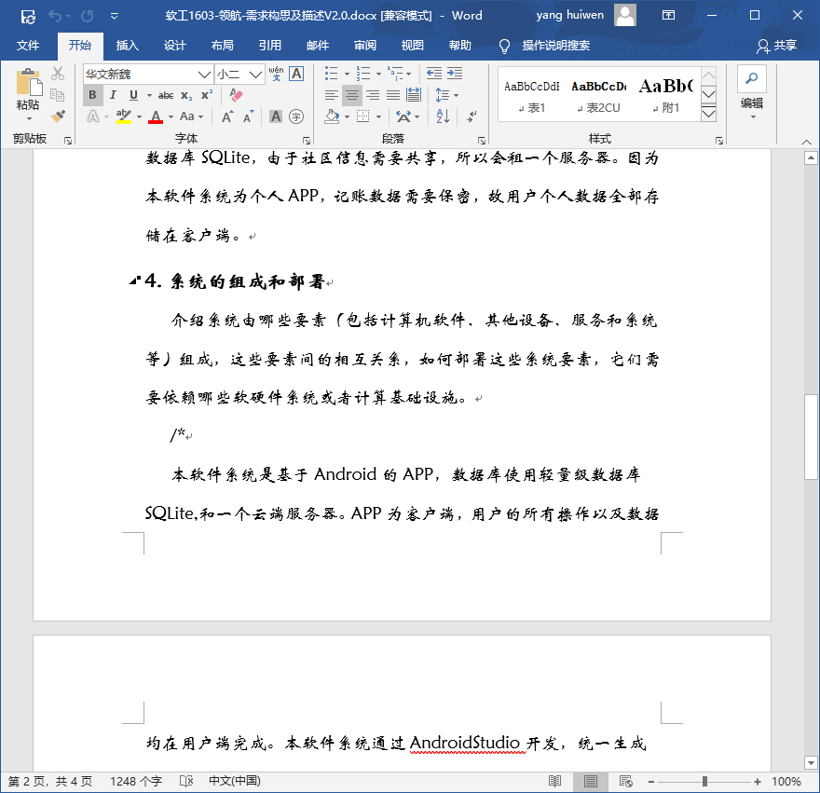
《需求构思及描述》

Slide 5
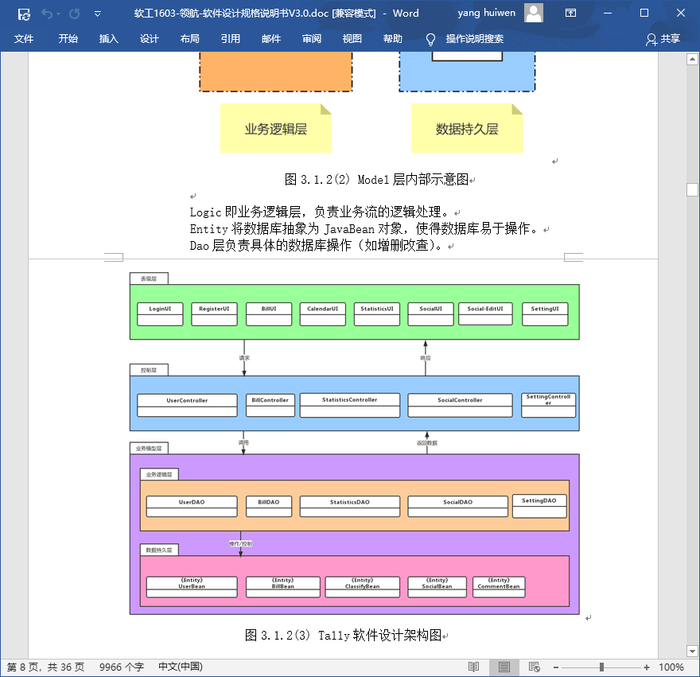
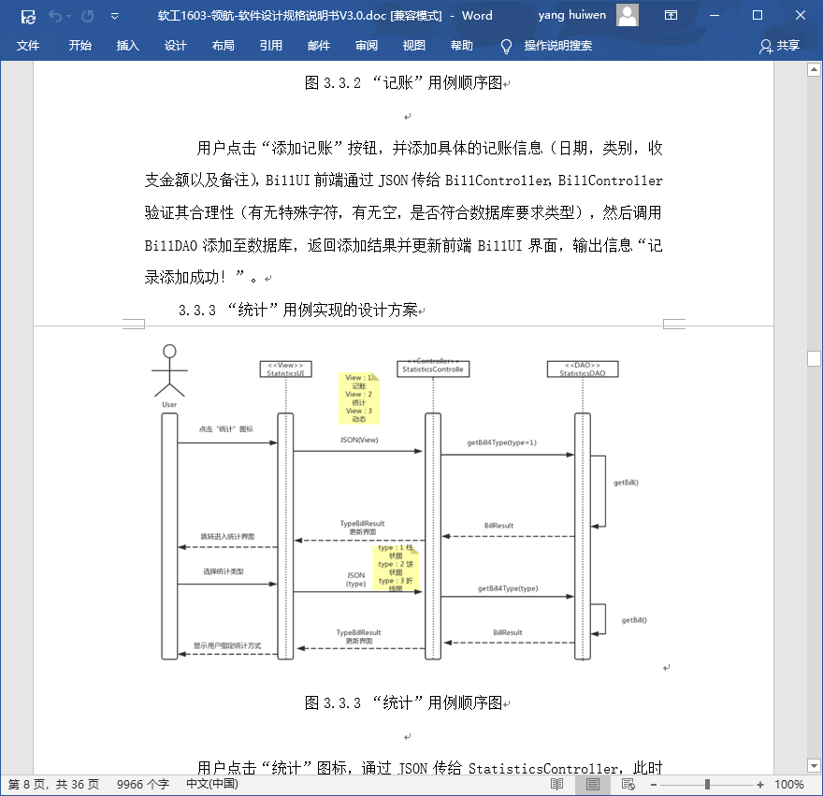
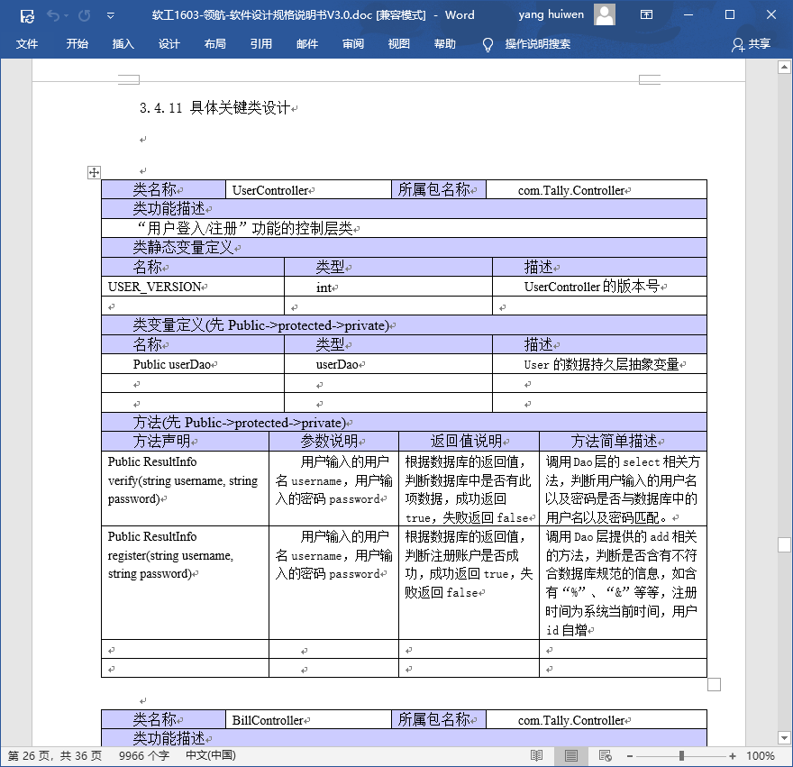
《软件设计规格说明书》

Slide 6
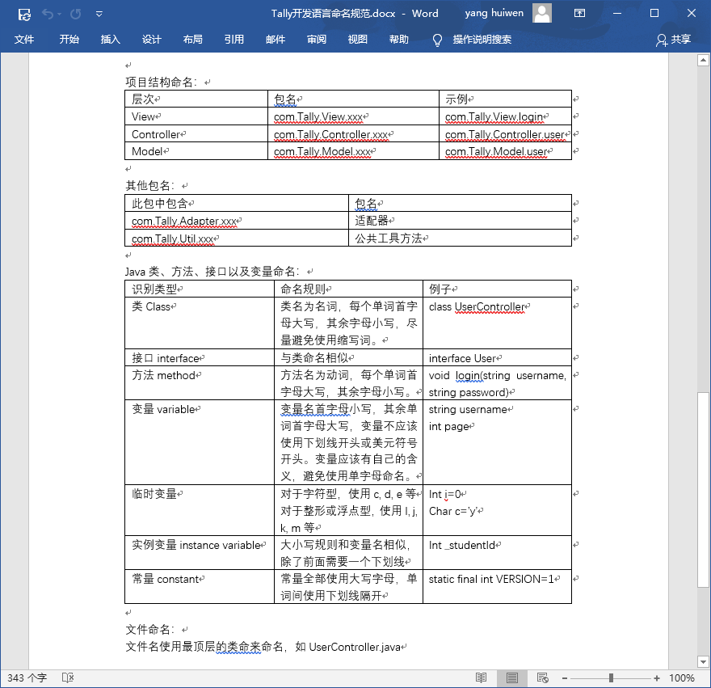
《Tally开发语言命名规范》

Slide 7
开发小组分工：按功能分工
Tally
用户端
服务器端
基础记账
收支统计
社交动态
社交评论
……
……

Slide 8
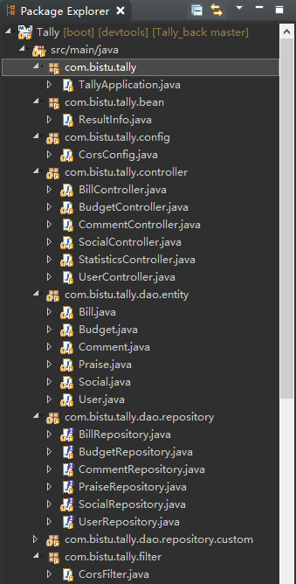
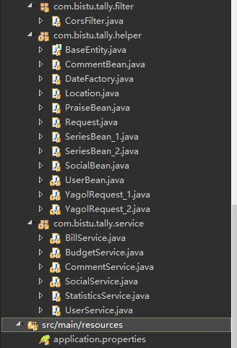

Slide 9
基础记账
Entity实体
Repository数据库层
Service服务层
Controller控制层
Bill.java
BillRepository.java
BudgetRepository.java
Budget.java
BillService.java
BudgetService.java
BillController.java

Slide 10
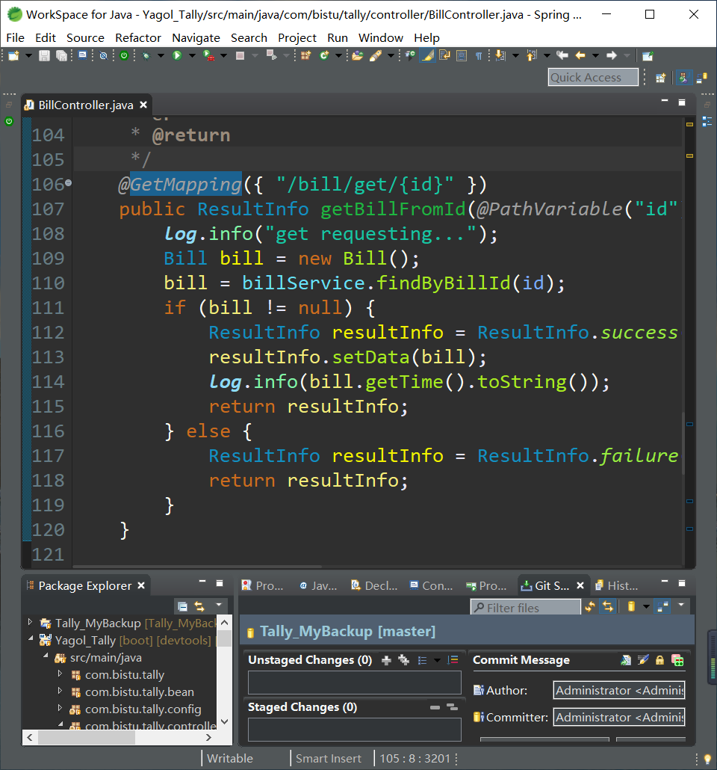
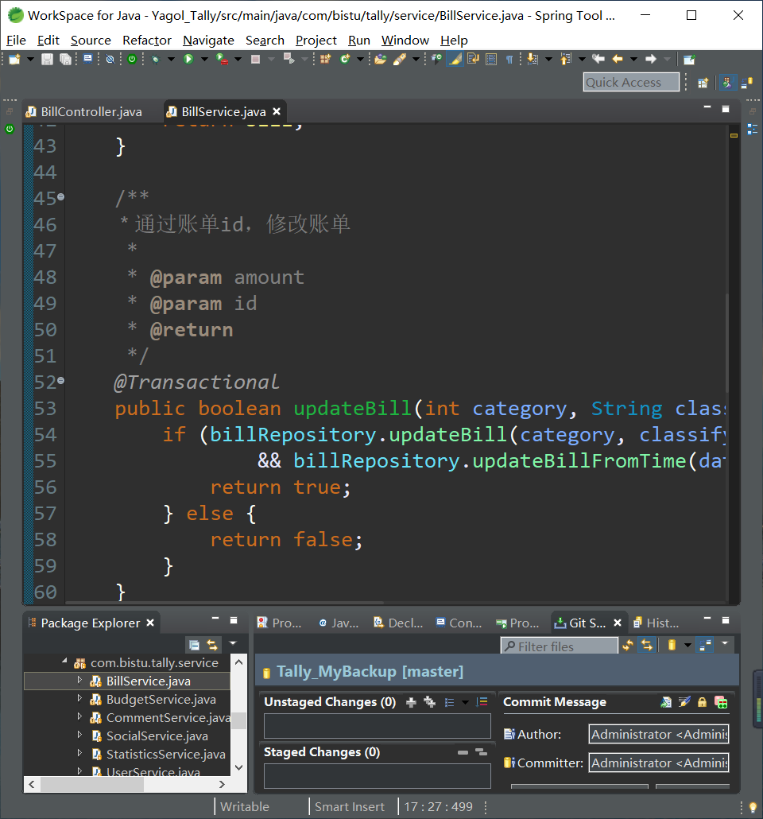

Slide 11
收支统计
Entity实体
Repository数据库层
Service服务层
Controller控制层
Bill.java
BillRepository.java
StatisticsService.java
StatisticsController.java

Slide 12
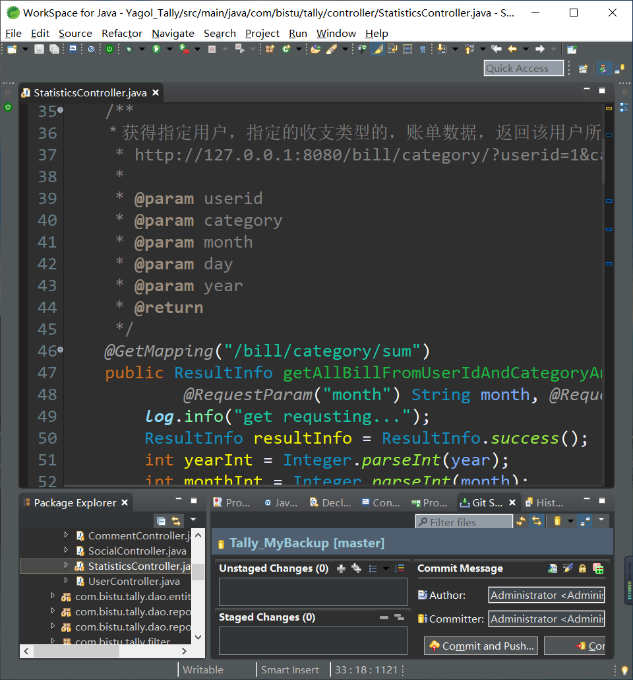
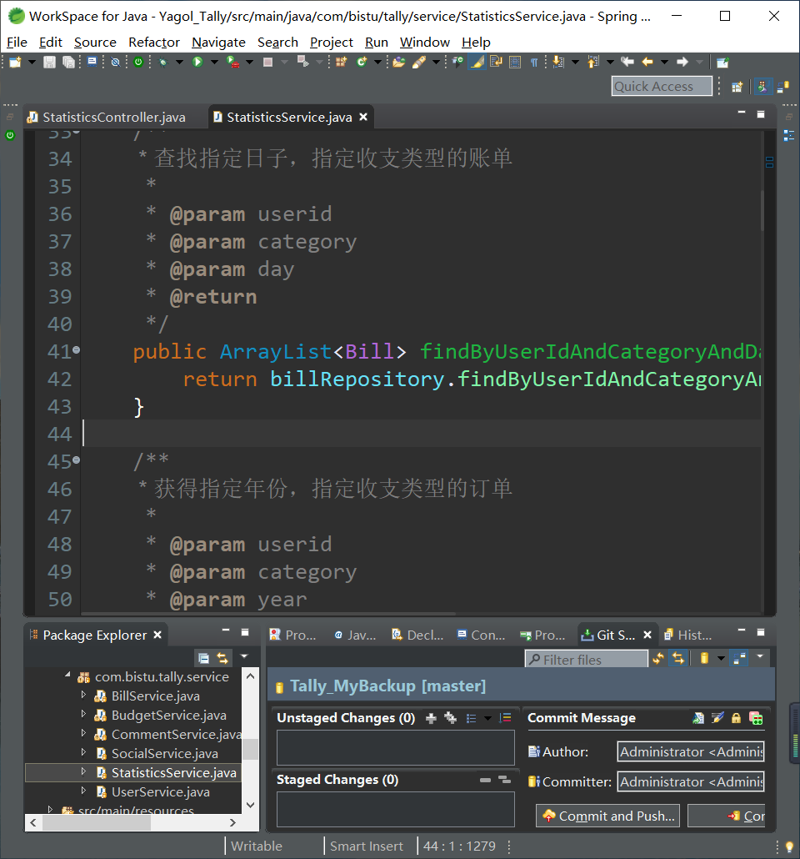

Slide 13
前端代码的不熟悉
对于Spring MVC架构的不熟悉
编码习惯及质量
沟通与交流
文档

Slide 14
自我评价
团队协作精神
工作态度
团队贡献程度

Slide 15
实践的收获&心得和体会
较为完整的软件开发过程（用户需求=>软件交付）
在团队合作下的软件编码过程（个人=>团队）

